Slide 1

Verkehrssimulation nach Großveranstaltungen – Barclays Arena Hamburg (SOHH) –
Simon Schwarzkopf, Patrick Scheinert, Niklas Dikkafa
KI & Geoinformatik
WiSe24/25
Betreuer: Prof. Dr. Thomas Clemen
Hochschule für Angewandte Wissenschaften (HAW) Hamburg

Slide 2
Projektziel und Motivation
Ziel: Simulation des multimodalen Verkehrsflusses (Auto, Bus, Fahrrad, Fußgänger) nach Konzerten
Grund: Regelmäßige Engpässe beim Verlassen des Geländes
Identifikation von Engpässen und Entwicklung von interaktiven Lösungsmöglichkeiten

Slide 3
Barclays Arena und Parkplätze
Parkplatzkapazitäten:
GRAU: 350 Fahrzeuge & teilt sich mit BLAU 2 Ausfahrten
BLAU: 275 Fahrzeuge & teilt sich mit GRAU 2 Ausfahrten
ROT: 1.400 Fahrzeuge & ca. 2 Ausfahrten
GELB: 350 Fahrzeuge & 1 Ausfahrt nähe der Bushaltestelle „Am Volkspark“
WEIß: 860 Fahrzeuge & selbe Ausfahrt wie GELB
Insgesamt: ca. 3.235 Parkplätze
Hoher Fahrzeugverkehr nach Konzerten, da viele Besucher die Arena mit dem Auto verlassen
Ziel: Analyse der Parkplatzauslastung und Vermeidung von Staus und Wartezeiten

Slide 4
Grobe Schätzung der Wartezeit
Annahme: Durchschnittlich verlassen ca. 2 Autos pro Minute die Parkplätze in Spitzenzeiten
Kapazität Parkplätze: 3.235 Autos
Errechnete Wartezeit:
Gesamt: 3.235 Autos ÷ 2,5 Autos pro Minute ÷ 5 Parkplätze ÷ 5 nutzbare Ausfahrten ÷ Puffer 1,5 ≈ 34,5 Minuten Wartezeit
Puffer: z.B. Besucher:innen, die früher oder später als das Ende der Veranstaltung das Gelände verlassen
Simulation soll helfen, solche Engpässe in der Abfahrtszeit zu reduzieren

Slide 5
Szenario: Interaktive Bewegungs- und Verkehrsströme
Multimodale Bewegungen (Auto, Bus, Fahrrad, Fußgänger) beim Verlassen der Arena
Agenten bewegen sich zu Parkplätzen, Bushaltestellen, Fahrradparkplatz – interaktive Beobachtung möglich
Agenten verlassen früher die Arena, um dem Verkehr zu entkommen oder bleiben länger auf dem Gelände (z.B.: Socializing, Essen & Trinken, Merchandise)
Ziel: Beobachtung und Analyse von Engpässen durch unterschiedliche Transportmittel
Engpässe entstehen hauptsächlich für Autos und Busse
Wenn Zeit reicht: Menschen überqueren Straßen → Autos müssen warten

Slide 6
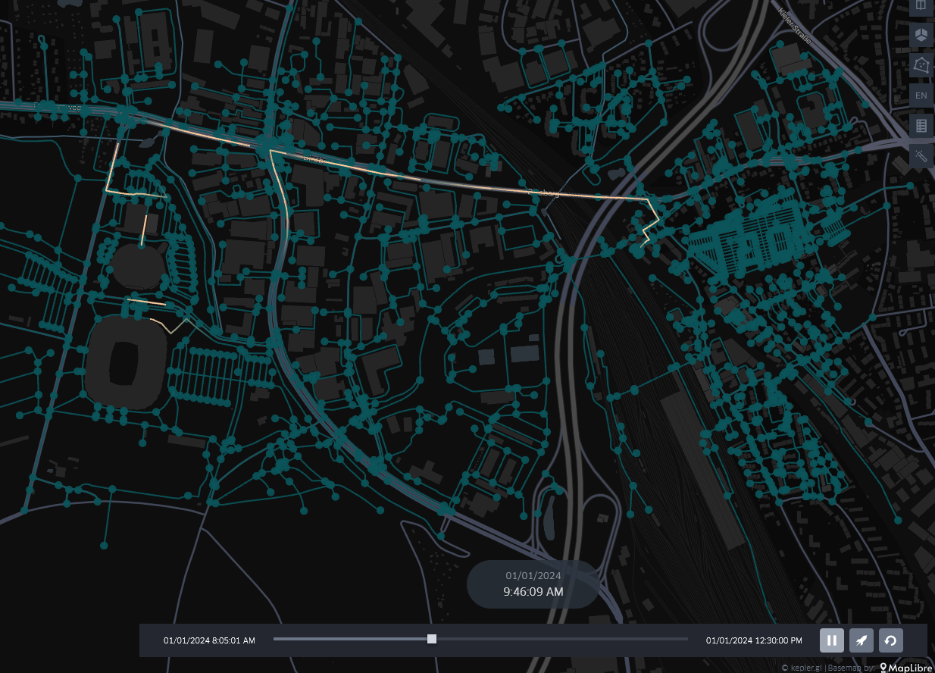
Erster Meilenstein: Grundlegende Simulation
Darstellung des Geländes und Umgebung der Barclays Arena
Sichtbare Agentenbewegungen auf Straßen und Gehwegen

Slide 7
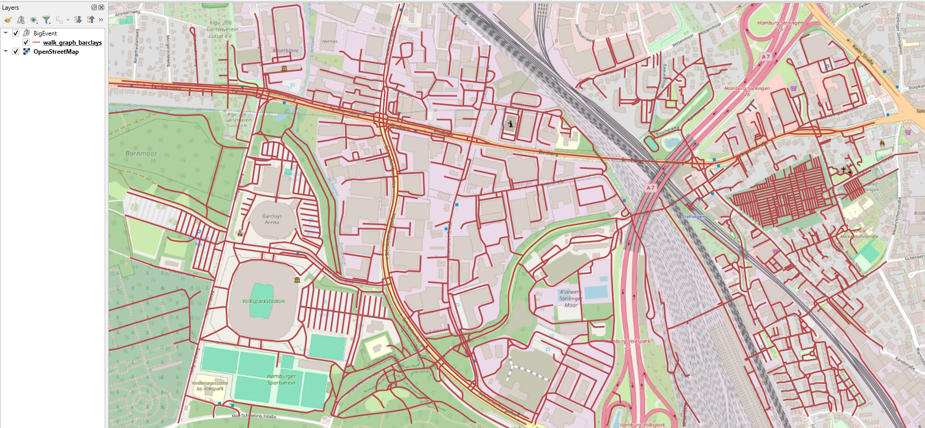
Erster Meilenstein: Grundlegende Simulation

Slide 8
Nächster Meilenstein
Fokus auf exemplarische Multimodalität (z.B. nur Fahrrad als Transportmittel)
Einführung einer Visitor-Klasse
Ziel: Verhaltensmuster und erste Bewegungsmuster von Fahrradnutzern nach Konzertende visualisieren
Grundlage für Erweiterung auf weitere Transportmittel und Besuchertypen im nächsten Meilenstein

